Slide 1
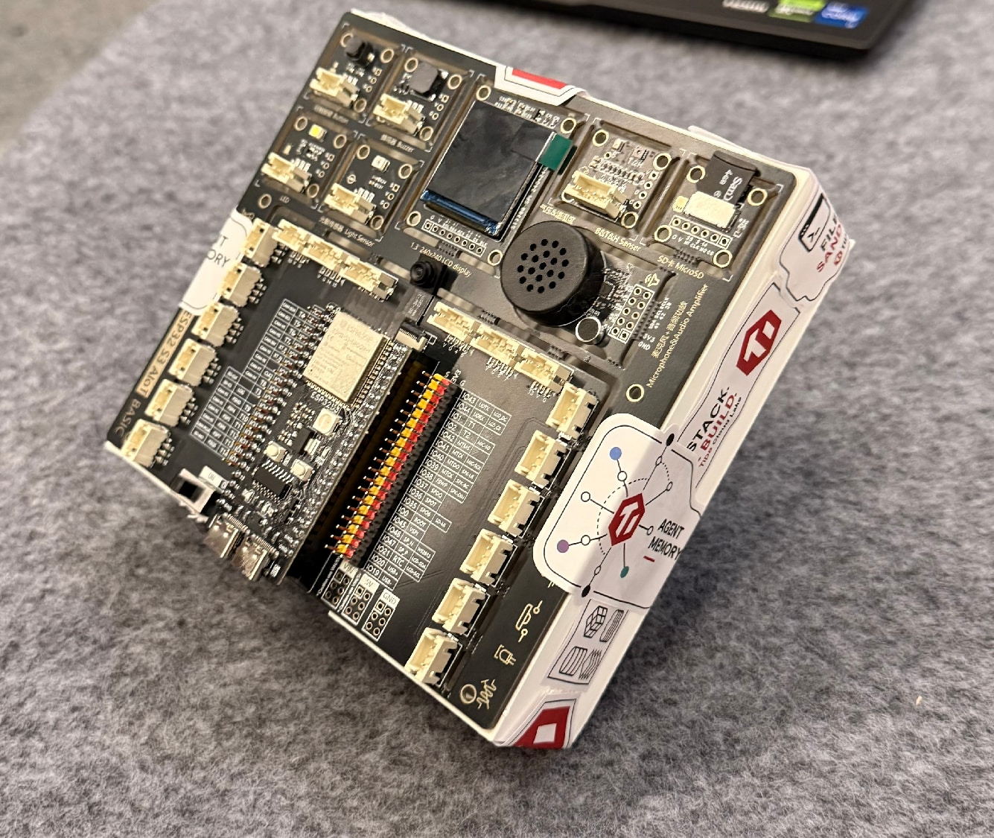
DEMO DAY · 硬件组 · 2026
一面 YIMIAN
可自定义主题的 AI 模拟面试官
一场面试，一面镜子——看见真实的自己
硬件 · 语音 · 视觉 · 大模型 | 第八组 · “一面”模拟面试官开发团队
Notes:
【封面 · 约20s】各位评委好，我们是【团队名】。我们是第八组“一面”模拟面试官开发团队。今天带来的产品叫「一面」——一台可自定义主题的 AI 模拟面试官。它用一块桌面硬件，把面试训练变成一场真正完整的面试：AI 出题、你作答、它看你、最后一起复盘。一句话：一场面试，一面镜子。

Slide 2
PROBLEM
面试是最重要的“一次性表演”，但没人陪你练
01
找不到考官
没有真实的提问节奏和追问，练着练着就变成了聊天。
练完没反馈
不知道自己说了什么、哪里不够好，更不知道下一步怎么改。
临场看不见
紧张、小动作、语速、表情——你自己根本看不见。
Notes:
【问题 · 约50s】面试是我们人生里最重要的“一次性表演”，但准备方式一直很原始。找人陪练，考官和场景凑不齐；自己练，练完没有任何反馈；最关键的是——紧张、小动作、表情这些临场问题，你自己根本看不见。市面上 AI 陪聊很多，但都只覆盖“内容”，没有人告诉你“你看起来怎么样”。

Slide 3
INSIGHT
真实面试考两件事：说了什么 + 怎么表现
02
内容：说了什么
表现：怎么表现
相关性 · 准确性 · 完整性
表达清晰度 · 语气词 · 回答时长
表情自然度 · 动作幅度
紧张趋势 · 镜头感
传统练习只覆盖“内容”。一面把两件事放进同一场面试，一起采集、一起复盘。
Notes:
【洞察 · 约40s】真实面试官其实只考两件事：你说了什么，和你怎么表现。左边是内容，右边是临场。传统练习只练了左边。我们的洞察是：只有把这两件事放进同一场面试、一起采集、一起复盘，才称得上一次有效的面试训练。

Slide 4
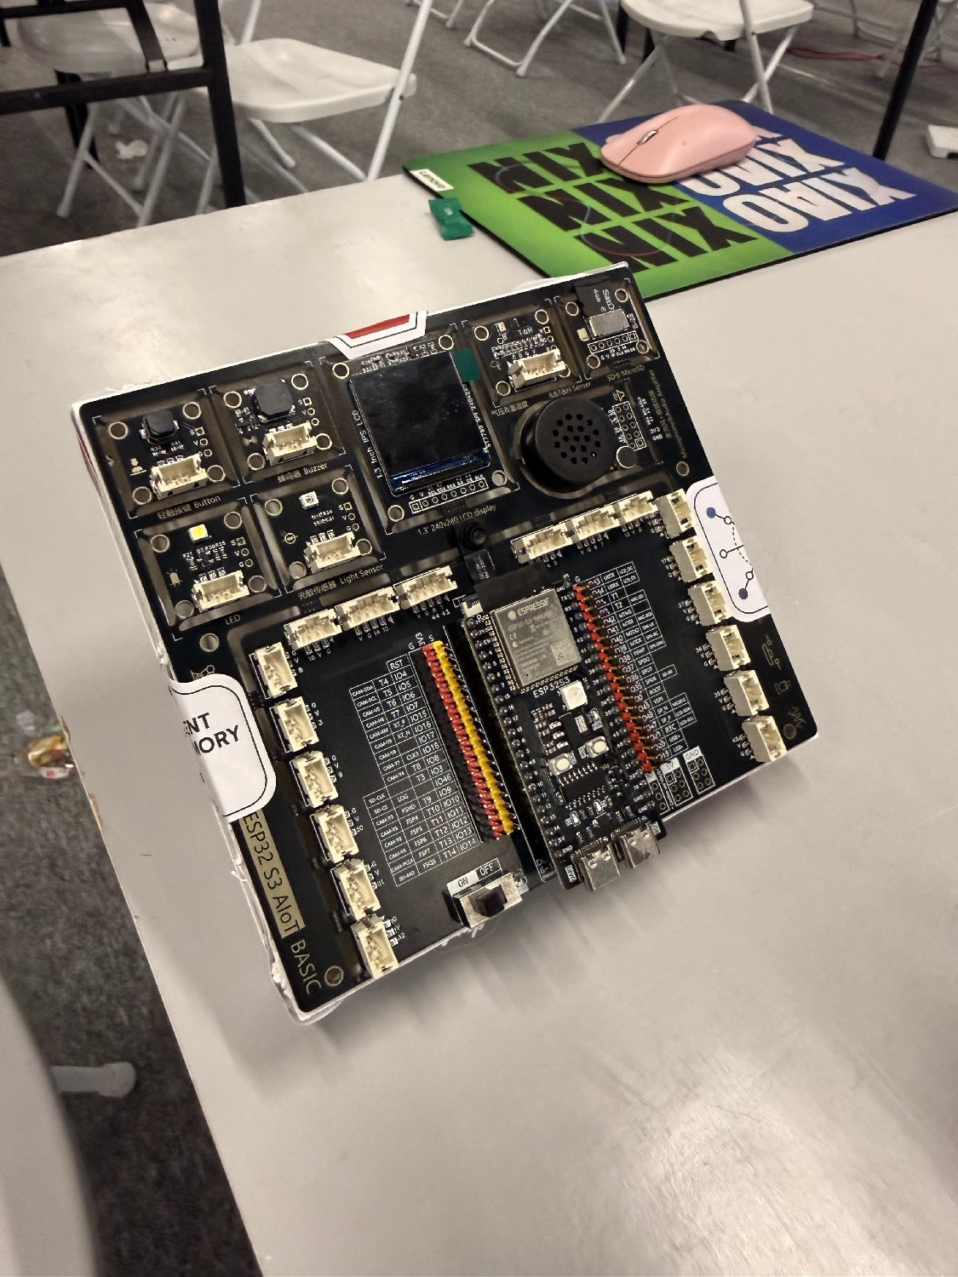
PRODUCT
一面 = 一位有眼睛、有耳朵、有嘴巴的桌面面试官
03
把完整面试训练装进一块桌面硬件：
像真实面试一样听题、作答、被观察、被复盘。
听
麦克风采集你的回答，ASR 实时转写
看
GC2145 摄像头观察你的表情与动作
说
扬声器播报 AI 生成的面试题与点评
产品实拍
判
大模型综合内容与临场表现，给出复盘
Notes:
【产品 · 约50s】「一面」是一台有眼睛、有耳朵、有嘴巴的桌面面试官。麦克风听你回答，摄像头看你表现，扬声器替你提问，LCD 实时显示你的画面，帮你建立镜头感。背后是完整 AI 链路：自动出题、语音转写、大模型点评。整个系统固件、Host、Web 三件套，一条命令就能复现。

Slide 5
EXPERIENCE
一场完整的面试，四步走完
04
1
2
3
4
说主题
听题作答
全程记录
综合复盘
按住 BOOT 说出面试主题，例如“Java 后端开发”
AI 连问两道题，你按键说话，语音实时转写
摄像头每 2.5 秒采集一帧，观察临场表现
内容 + 表现趋势合并成一段语音总结
整场是同一场 session：题目、回答、画面一起进入最终复盘。
Notes:
【流程 · 约60s｜配合演示】现场演示四步。第一步，按住 BOOT 说出面试主题，比如 Java 后端开发；第二步，AI 连问两道题，你按键回答，语音实时转写；第三步，摄像头每 2.5 秒采一帧，记录你的临场表现；第四步，两道题答完，系统把内容质量和表现趋势合成一段语音总结。整个过程是同一场 session，题目、回答、画面一起进入最终复盘。

Slide 6
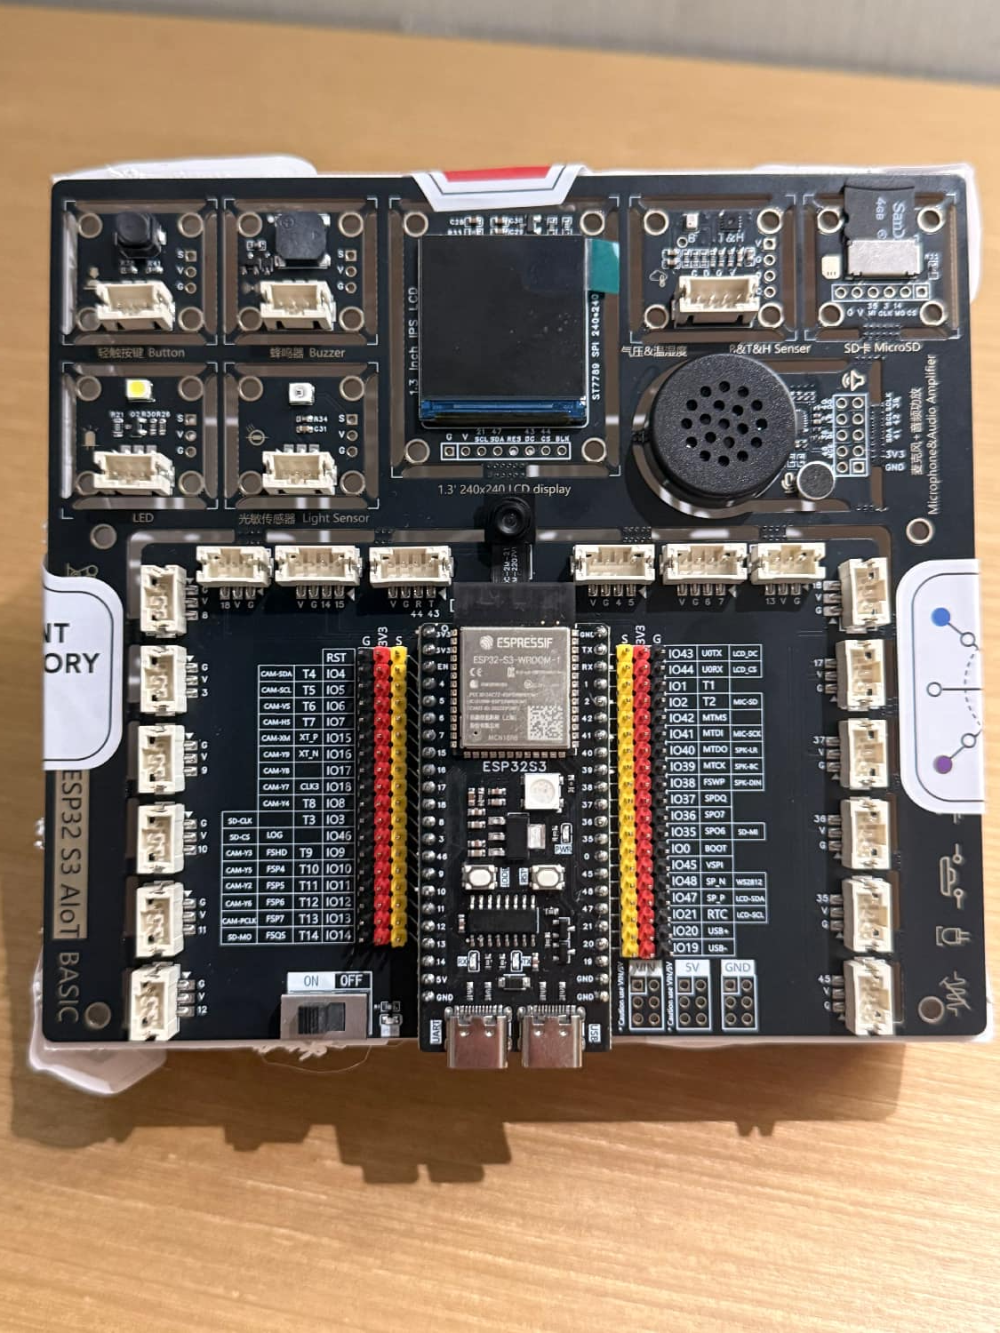
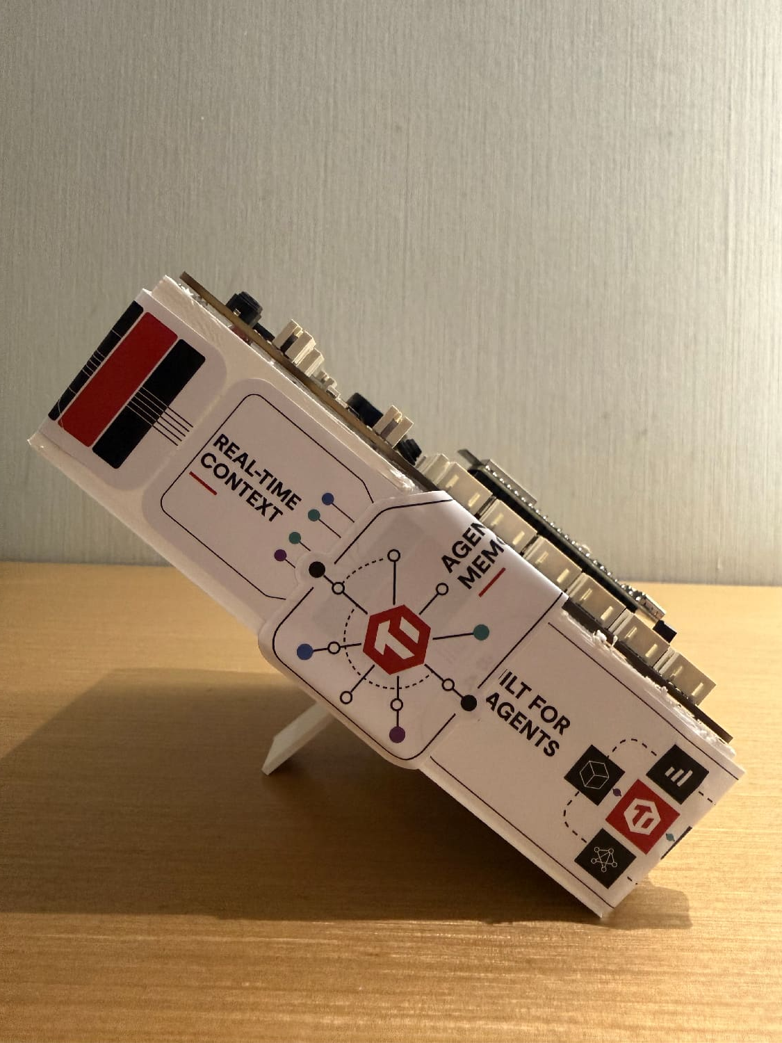
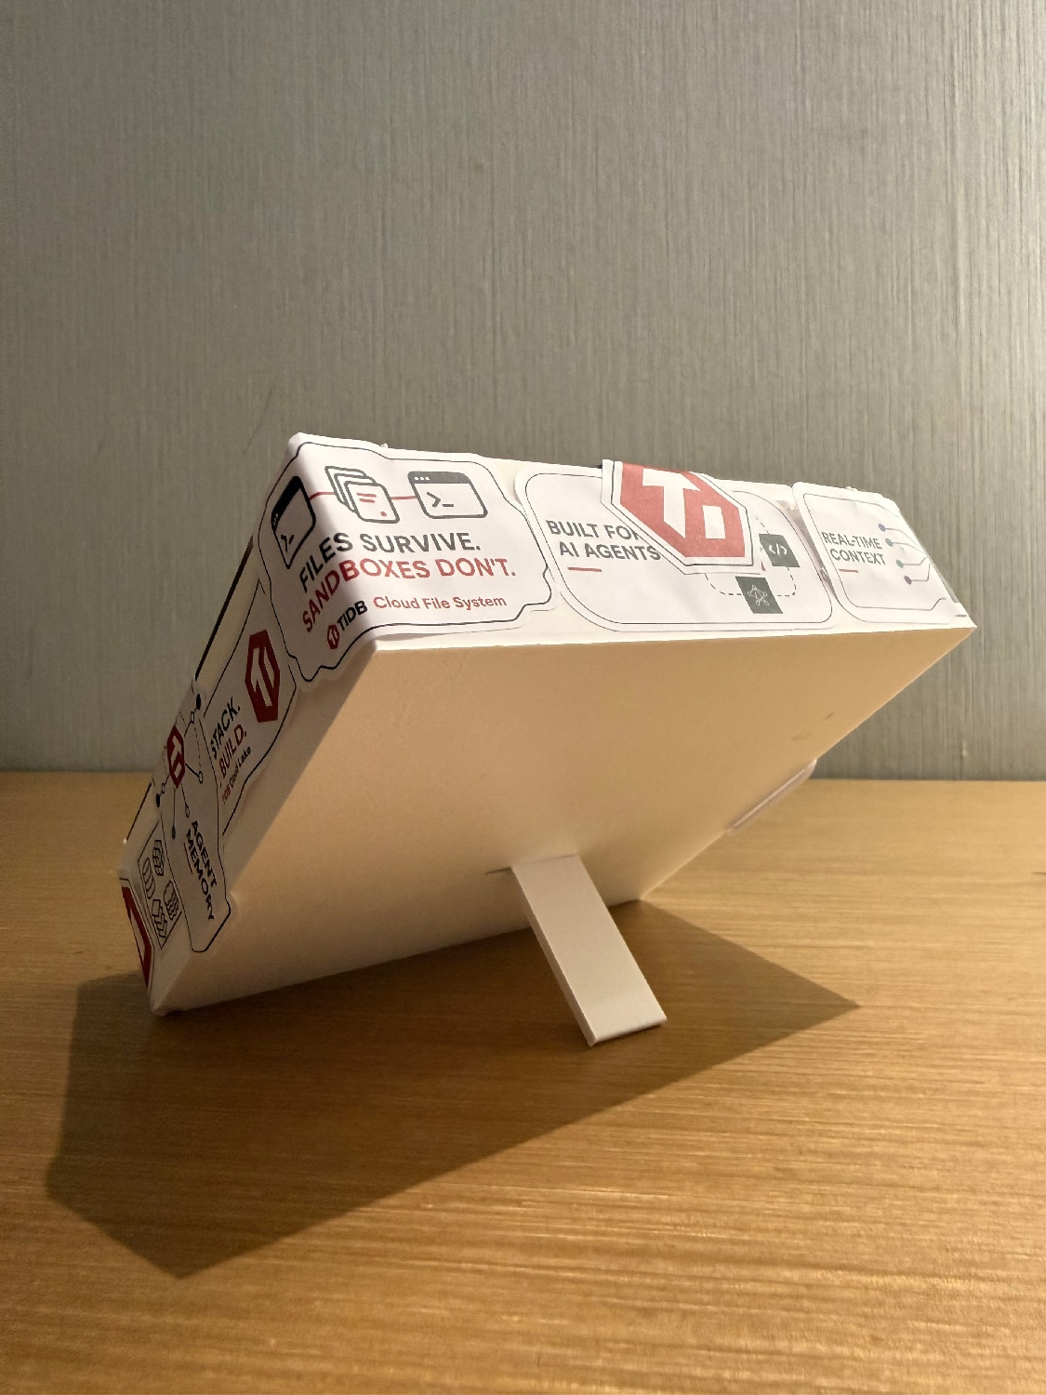
BUILD
从原型到桌面设备：今天就能用的成品
05
产品实拍 ①
产品实拍 ②
产品实拍 ③
不是概念原型：固件已烧录验证、BLE 全链路跑通，一条命令即可复现。
Notes:
【成品 · 约40s】这是我们的成品实拍。可以看到它是一个完整的桌面设备，不是开发板裸奔。重点是实用性：固件已经烧录验证，BLE 语音、JPEG 画面、控制指令全链路跑通，Host 和网页界面都是可运行交付件，一条命令就能复现。今天评委可以现场直接体验。

Slide 7
INNOVATION 01
同时评价“说了什么”和“怎么表现”
06
一份复盘，双重视角——更接近真实面试官的综合判断
回答质量：相关性 · 准确性 · 完整性 · 清晰度 · 语气词 · 时长
临场表现：表情自然度 · 动作幅度 · 紧张趋势
两道题的回答与整场画面，汇总成一段可执行的反馈
只评价“内容”的练习，永远漏掉面试官真正盯着的那一半。
Notes:
【创新1 · 约50s】第一个创新：同时评价“说了什么”和“怎么表现”。回答质量看相关性、准确性、完整性、清晰度、语气词和时长；临场表现看表情自然度、动作幅度和紧张趋势。一份复盘，双重视角，更接近真实面试官的综合判断。

Slide 8
INNOVATION 02
用连续画面判断状态，而不是某一张照片
07
第 1 帧
第 2 帧
第 3 帧
…
第 N 帧
GC2145 每 2.5 秒一帧 → 按时间顺序多帧分析 → 输出“紧张/动作”趋势
关注“是否逐渐紧张”“动作是否越来越多”，而不是因为某一刻眨眼、转头、停顿就下结论。
Notes:
【创新2 · 约45s】第二个创新：用连续画面判断状态，而不是某一张照片。面试全程每 2.5 秒采一帧，结束后按时间顺序做多帧趋势分析。我们关注的是“是不是逐渐紧张”“动作是不是越来越多”，而不是因为某一刻眨眼、转头就下结论。这样判断更稳，也更公平。

Slide 9
INNOVATION 03
反馈可以验证：引用你的原话，给出下一步
08
不再是一句“表达需要提升”
“你的回答提到做了项目，但没有给出量化结果，结论也不够明确——
下次先用一句话概括结论，再补一个数字和一个例子。”
每条建议都落在你真正说过的话上，改哪里、怎么改，一目了然。
Notes:
【创新3 · 约45s】第三个创新：反馈可以验证。总结会引用你真正说过的话，比如“这个回答缺少量化结果和明确结论”，然后给出可执行的改法：先用一句话概括结论，再补一个数字和一个例子。每条建议都落在原话上，改哪里、怎么改，一目了然。

Slide 10
ARCHITECTURE
Agent for the real world：感官 + 表达 + 大模型
09
硬件 Agent
BLE 通道
Web 蓝牙页
Python Host
云端模型
麦克风 · 摄像头
扬声器 · LCD 表情
→
语音 PCM · JPEG 画面
控制指令 · 事件
→
连接 · 状态机
图像重组
→
ASR · DeepSeek
TTS · Qwen-VL
→
实时转写 · 出题点评
语音合成 · 视觉分析
技术是手段，不是目的：
它真的来到现实世界：能听、能看、能说、有表情，并解决一个真实问题——
技术服务于“硬件采集、自然交互、整场复盘、可执行改进”这一核心体验。
Notes:
【架构 · 约40s】这背后是完整的 Agent for the real world 架构。硬件是感官和表达：麦克风、摄像头、扬声器、LCD。数据通过 BLE 到网页，再到本地 Python Host，接入实时 ASR、DeepSeek 出题点评、云 TTS 和视觉模型。这正是 Agent for the real world 的落地：Agent 不再停留在聊天框里，而是有耳朵、有眼睛、有嘴巴、有表情，真正进入现实场景帮人解决一个具体问题。同时强调实用性——整套系统今天就能跑、能演示、能复现。

Slide 11
SCALABILITY
同一套系统，扩展到一切表达训练
10
技术面
产品面
英语口语
演讲排练
论文答辩
客服培训
销售话术
公务员面试
只需替换主题与评价维度，即成面向不同岗位或课程的专用训练器。
Notes:
【扩展 · 约30s】更重要的是可扩展性。同一套系统，只要替换主题和评价维度，就能变成技术面、产品面、英语口语、演讲排练、论文答辩、客服培训、销售话术的专用训练器。一个硬件底座，覆盖整个表达训练市场。

Slide 12
今天可用，明天更懂你
现在
2 题模式 · 本地 Host · 完整链路已跑通
下一步
3–5 题随机 · 历史记录与趋势曲线 · 人体关键点模型 · Wi-Fi 传输 · 鉴权部署
一面——让每个认真准备的人，
都能先和“真实的自己”见一面。
谢谢各位评委 · 期待指教
Notes:
【收尾 · 约30s】今天它已经是一个完整可用的 MVP，明天我们计划加入随机 3 到 5 题、历史记录与趋势曲线、人体关键点模型、Wi-Fi 传输和鉴权部署。最后回到名字和我们的初衷：「一面」——让每个认真准备的人，都能先和“真实的自己”见一面。这也是 Agent for the real world 的意义：用看得见、听得懂、能落地的硬件 Agent，解决一个真实的问题。谢谢各位评委，欢迎现场体验！

